Slide 1
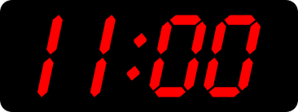
tengo la clase de
a las
El

Slide 2
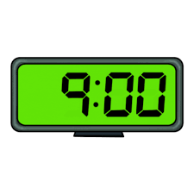
tengo la clase de
a las
El

Slide 3
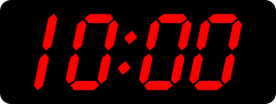
tengo la clase de
a las
El

Slide 4
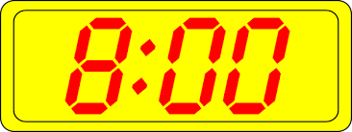
tengo la clase de
a las
El

Slide 5
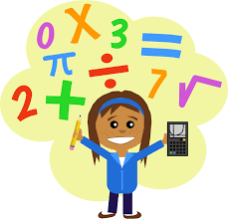
tengo la clase de
a las
El

Slide 6
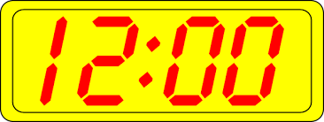
tengo la clase de
a las
El

Slide 7
tengo la clase de
a las
El

Slide 8
tengo la clase de
a las
El

Slide 9
tengo la clase de
a las
El

Slide 10
tengo la clase de
a las
El

